Slide 1
Известно предание,повествующее о том,как древнеиндийского врача Чараки учитель послал в лес принести несколько совершенно бесполезных растений. «Учитель»,- сказал,вернувшись из леса, Чараки, - я 3 дня ходил по лесу и не нашел ни одного бесполезного растения». И действительно, по выражению американского философа Г.Эмерсона: даже любой сорняк – это растение,достоинства которого ещё не раскрыты».
Проект «Лекарственные травы, растущие на территории детского сада»
Подготовительная группа
Автор: Колупаева Галина Николаевна, воспитатель МБДОУ детский сад №9
Г.Кирово -Чепецк

Slide 2
Актуальность проекта
Отсутствие знаний о лекарственных растениях,растущих на территории детского сада.
Понимании того,что растения –живые организмы.

Slide 3
Цель проекта
Формирование основ экологической культуры у детей.
Вид проекта
Творческий,коллективный,краткосрочный,недельный с понедельника по пятницу,начало июля.Проект реализовывался с детими подготовительной группы.
Основная идея:проект представляет собой игру в путешественников - следопытов

Slide 4
Задачи проекта
Знакомство детей с лекарственными травами,растущими на территории детского сада./Зверобоем,подорожником,крапивой, одуванчиком/
Развивать достоверные знания о растениях ,практические умения,направленные на охрану природы.
Воспитывать эмоционально –положительное отношение к природе.

Slide 5
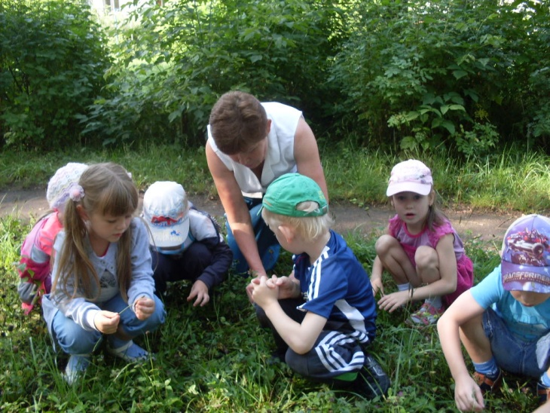
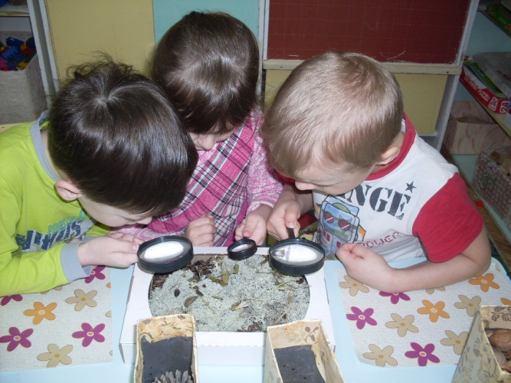
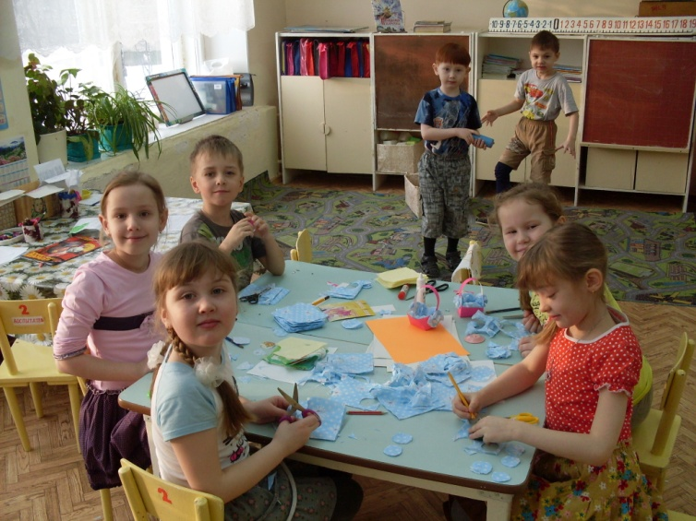
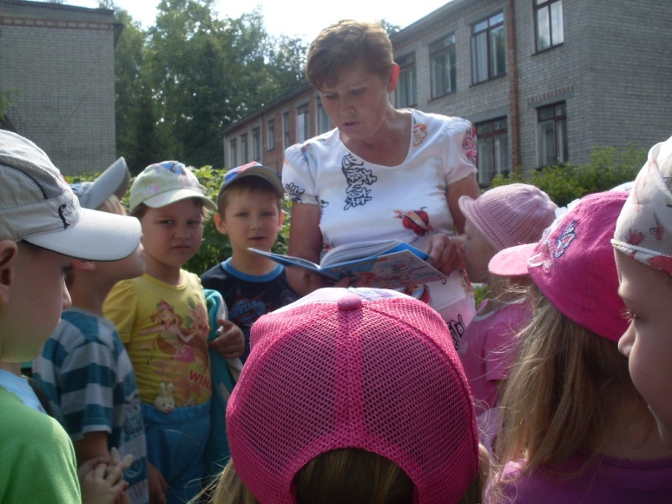
Методы и формы работы
Сбор информации о травах
Чтение книг, мифов о травах.
Обобщающая беседа
Изготовление цветов
Д/игры,беседы

Slide 6
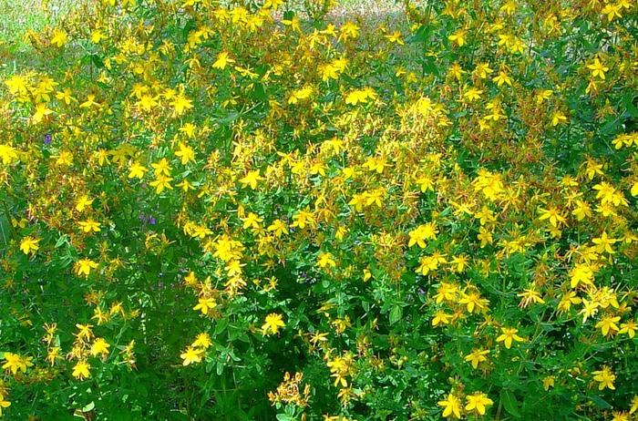
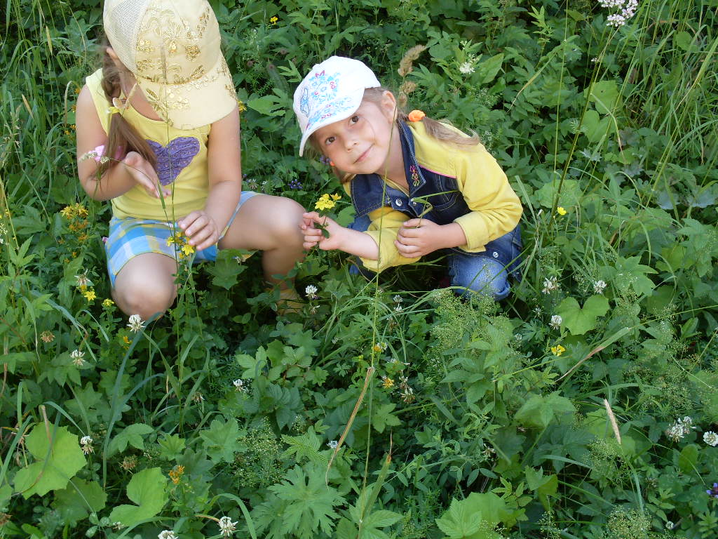
Зверобой
Народное название- «Ивановская трава».Это связано с тем, что зверобой начинает цвести в Иванов день.Зверобой считается растением от 99 болезней.Зверобой очень богат витаминами и микроэлементами.Отвар зверобоя применяют при слабости человека после тяжелой болезни,применяют при головных болях,нарушении сна,при диатезе у ребенка.При ангине проводят полоскание горла.и т.д.

Slide 7
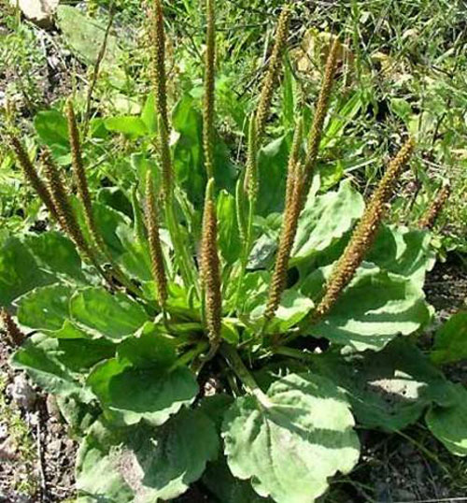
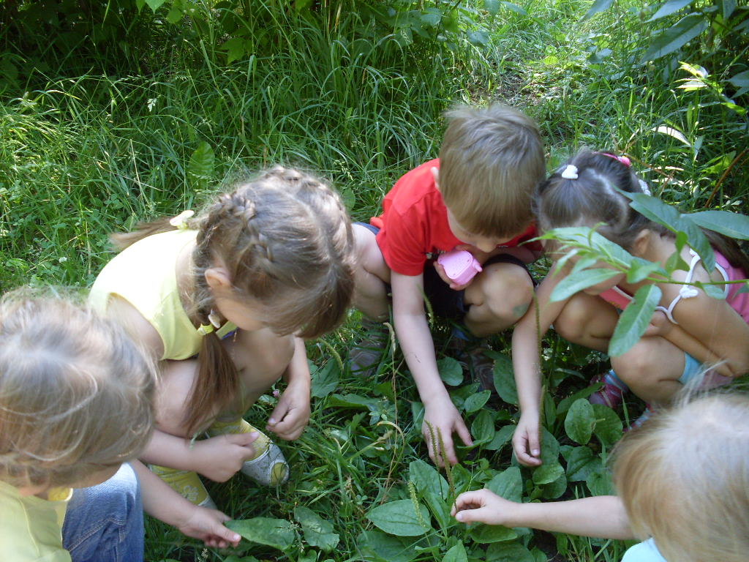
Подорожник
Русское название «попутчик»,т.к.он растет у дорог.Применяют в медицине при заболеванях лёгких,желудка,кровотечениях,заболеваний уха и глаз,как противолихорадочное средство.При незаживающих ранах и язвах.Используют при укусах пчёл,ос и даже змей.Молодые листья весной используют в салатах.

Slide 8
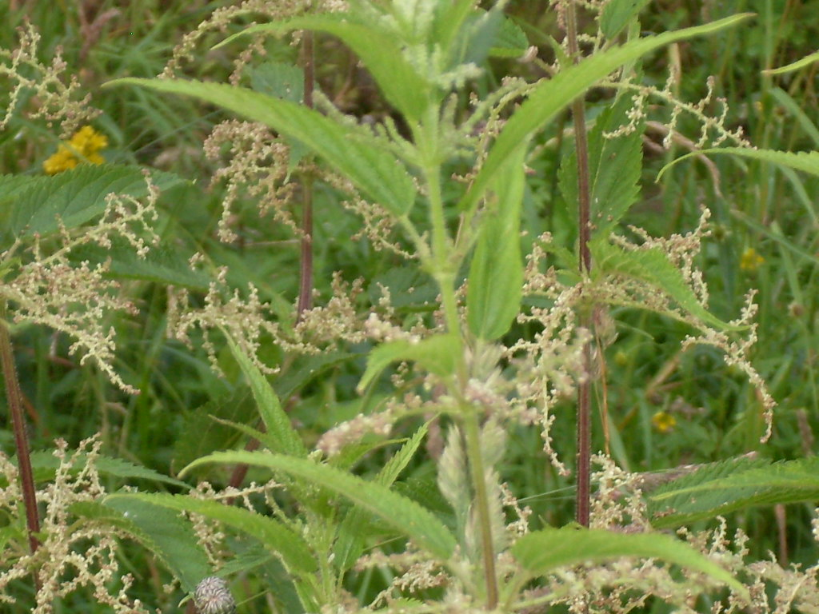
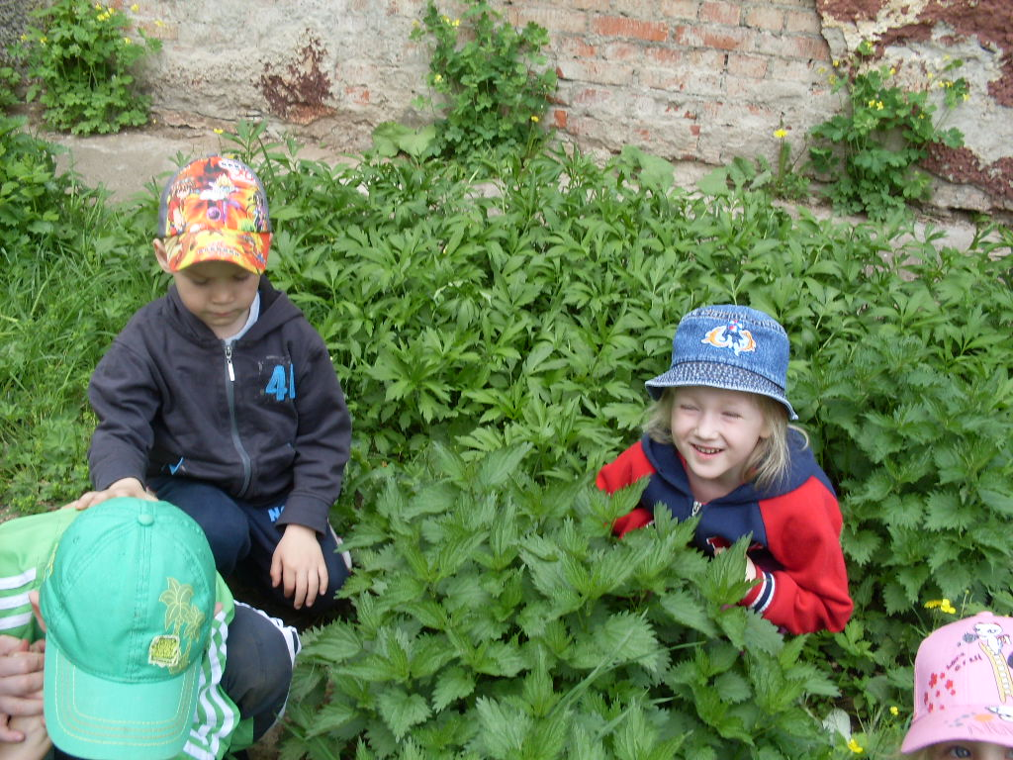
Крапива
Крапива пользовалась известностью у разных народов. Из крапивы получали волокно для выработки тканей.Крапиву специально выращивали на полях. Крапиве посвящено одно из самых поэтических сказок Г.Х.Андерсена «Дикие лебеди».У русских людей крапива пользовалась известностью,как верное средство против нечистой силы –ведьм и русалок.Поэтому на Ивана Купала по хлевам вешали пучки крапивы.Следующее за Троицей воскресенье называют «Крапивным заговеньем».В этот день принято было стегать друг друга крапивой.

Slide 9
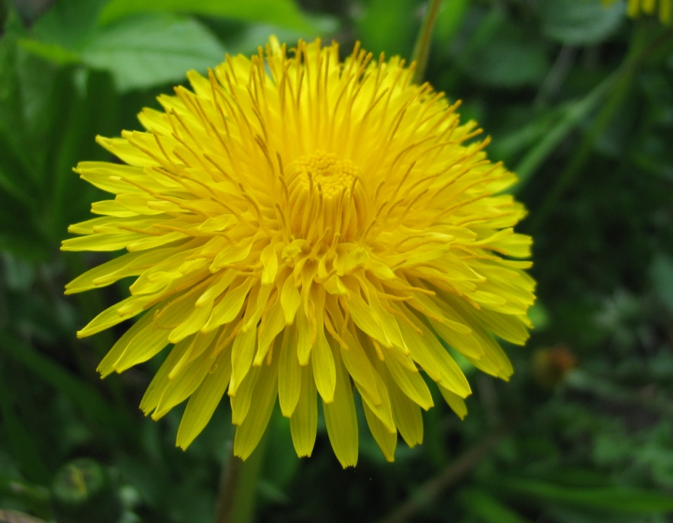
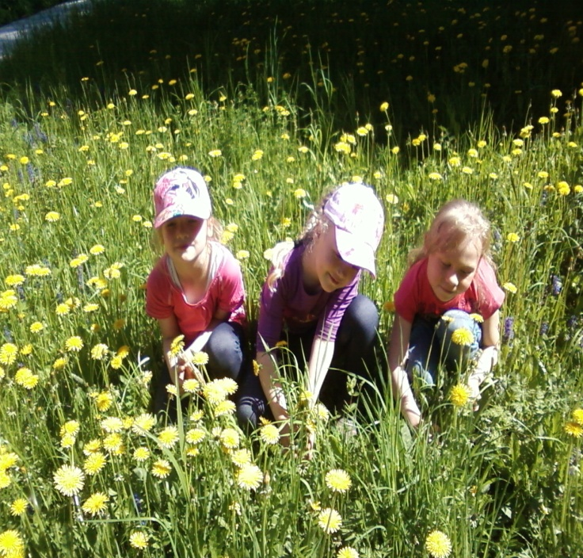
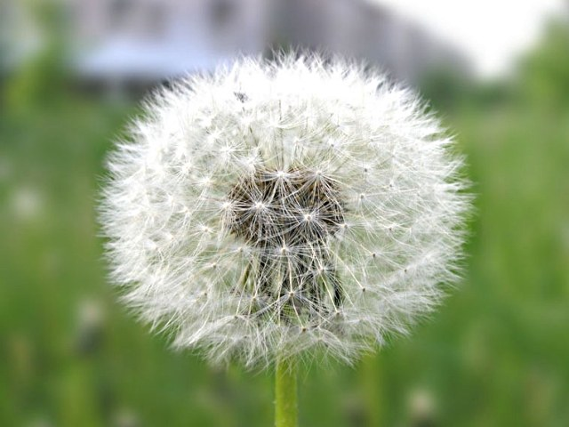
Одуванчик
Одуванчик - очень полезное лекарственное растение. Лечебные и целебные свойства одуванчика применяют для лечения многих недугов и заболеваний.
Листья одуванчика — хорошее противоцинготное средство, они благоприятно влияют на работу пищеварительных желез, почек, печени, желчного пузыря. Его листья и корни издавна широко применяются в народной медицине для возбуждения аппетита, при катарах желудка, как отхаркивающее и мочегонное средство. В пищу используют молодые листья и корни одуванчика.

Slide 10
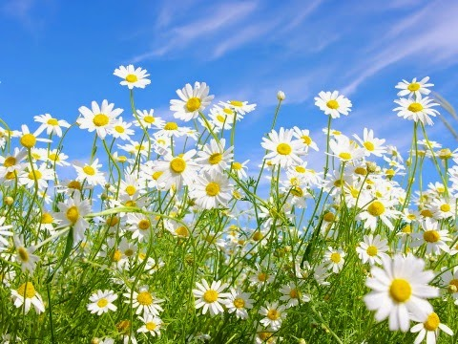
Спасибо за внимание!

